Slide 1
گزارش تحلیل بنیادی کرازی
شرکت کارخانجات تولیدی شیشه رازی
شماره گزارش: 1403/01/05/02
تاریخ انتشار: 1403/01/18

Slide 2
j

Slide 3
فهرست
تاریخچه تأسیس ........................................................4
زنجیره تولید ..............................................................5
مواد اولیه ................................................................6
تأمین کنندگان ...........................................................8
تولید و فروش ............................................................9
سود سازی ................................................................11
مفروضات ................................................................13
پیش بینی سود .........................................................15

Slide 4
کارخانجات تولیدی شیشه رازی
4
ساختار مالیکتی شرکت
تاریخچه تأسیس
سایرین
شرکت نفیس شیشه
شرکت مفید شیشه
آقای هادی موسوی کریمی
شرکت در تایخ 16 آبان ماه 1363 تحت شماره 54183 به نام شرکت کارخانجات تولیدی شیشه رازی (سهامی خاص) در اداره ثبت شرکت ها و مالکیت صنعتی تهران به ثبت رسیده است. سهام این شرکت برای اولین بار در تاریخ 1383/10/03 در بازار بورس اوراق بهادار تهران با نماد "کرازی" مورد معامله قرار گرفت.
کرازی در صنعت تولید انواع شیشه های دارویی و غیر دارویی با ظرفیت اسمی سالانه 60,000 تن در حال فعالیت است و محصولات این شرکت شامل انواع شیشه های مورد استفاده در صنعت دارویی و انواع بطری و جار مورد استفاده در صنایع غذایی و نوشیدنی می باشد. این شرکت رتبه نخست در تولید شیشه های دارویی کشور را در اختیار دارد.
65/4%
8%
8/6%
18%
کرازی
100%
100%
بهین پویا صنعت
آرا شیشه زرین
شرکت بهین پویا صنعت (زیر مجموعه کرازی) تولیدکننده انواع قالب با ظرفیت اسمی83,000 تن می باشد. شرکت آرا شیشه زرین با ظرفیت اسمی سالانه 30,000 تن خرده شیشه، در زنجیره ارزش کارخانجات تولید شیشه رازی حضور دارد.
شرکت توسط بخش خصوصی اداره می شود. سرمایه شرکت در تاریخ 1402/11/23 از مبلغ 2,910 میلیارد تومان به 3,250 میلیارد تومان از محل سود انباشته افزایش یافت.

Slide 5
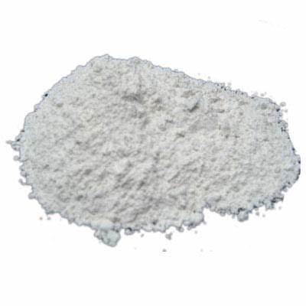
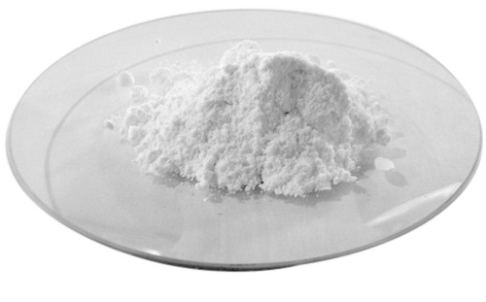
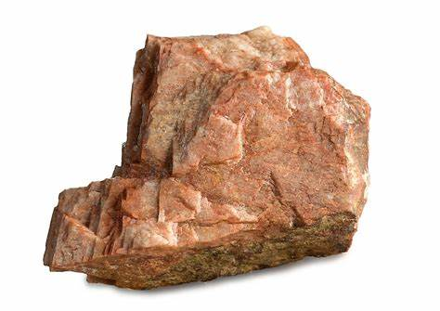
کارخانجات تولیدی شیشه رازی
5
زنجیره تولید
دپوی مواد اولیه
پودر سیلیس، فلدسپات، آهک، کربنات سدیم سنگین، خرده شیشه و دولومیت در این قسمت جهت ارسال به کوره ها دپو می گردند.
بچ پلنت
در این مرحله مواد اولیه اصلی با نسبت های وزنی مشخصی با یکدیگر ترکیب می شوند.
کوره
فرایند ذوب، شامل پریود ذوب، تصفیه، همگنی، عمل آوری حرارتی در این مرحله صورت می گیرد.
فرم دهی
مواد ذوب شده به صورت لقمه هایی متناسب با قالب به داخل محفظه قالب گیری تزریق می شود و ماشین آلات به دو روش دمشی- دمشی و پرسی – دمشی به لقمه مذاب شکل می دهد.
تنش زدایی
در این قیمت محصولات قالب گیری شده به صورت سینوسی به آرامی تا رسیدن به دمای محیط سرد می شوند.
کنترل کیفی
محصولات به وسیله آینه بان و تجهیزات اتومکانیک عیب یابی کنترل می شوند.
بسته بندی
محصولات نهایی ابتدا توسط دستگاه پالتایزر جمع آوری و پس از انتقال توسط لیفتراک یا شاتل کار توسط دستگاه شیرینگ بسته بندی می شود.
دپوی مواد اولیه
بچ پلنت
کوره
پودر سیلیس
خرده شیشه برگشتی
فرم دهی
تنش زدایی
کربنات سدیم
کنترل کیفی
بسته بندی
انبار
فلدسپات

Slide 6
کارخانجات تولیدی شیشه رازی
6
مواد اولیه و بهای تمام شده
ورود بنگاه های کوچک و متوسط به صنعت تولید بطری های شیشه از سال های پیشین باعث شده تا مازاد عرضه در این صنعت بوجود آید. این مورد باعث گردیده تا تقاضای کربنات سدیم که به عنوان یکی از عناصر کلیدی تولید شیشه به شمار می رود، افزایش و به تبع آن نرخ خرید این ماده نیز رشد داشته باشد.
بخش عمده ای از مواد اولیه شرکت، مربوط به "خرده شیشه" می باشد که ریسک عدم تأمین آن بر شرکت همواره سایه افکنده است.
شرکت آرا شیشه زرین تأمین کننده اصلی خرده شیشه های مورد مصرف در خطوط تولید کرازی می باشد. در 6 ماهه ابتدایی 1402، 95% فروش این شرکت به کارخانجات تولیدی شیشه رازی بوده است.
نوشیدنی هایی که در بسته بندی های پلاستیکی و PET به بازار عرضه می شوند دارای قیمت کمتری نسبت به کالاهای مشابه در بسته بندی هایی شیشه ای هستند که این مورد باعث افزایش میزان مصرف بطری های پلاستیکی به نسبت شیشه ای شده است. همچنین هزینه کمتر بطری های پلاستیکی در بسته بندی و وزن کمتر آن (کاهش مصرف سوخت در سیستم حمل و نقل) باعث شده تا شرکت های تولیدکننده نوشیدنی و مواد غذایی به عرضه محصولات خود در بسته بندی های این چنینی نمایند.
99% شیشه، قابل بازیافت می باشد؛ فرهنگ سازی استفاده از محصولات در قالب بسته بندی های شیشه ای در کشور های توسعه یافته باعث گردیده تا سرانه مصرف به نسبت کشورهای توسعه نیافته بالاتر باشد. همچنین فرهنگ سازی بازیافت بطری های شیشه ای و بازگردن آن به چرخه تولید در کشور می تواند باعث تأمین میزان مورد نیاز خرده شیشه صنعت نماید.

Slide 7
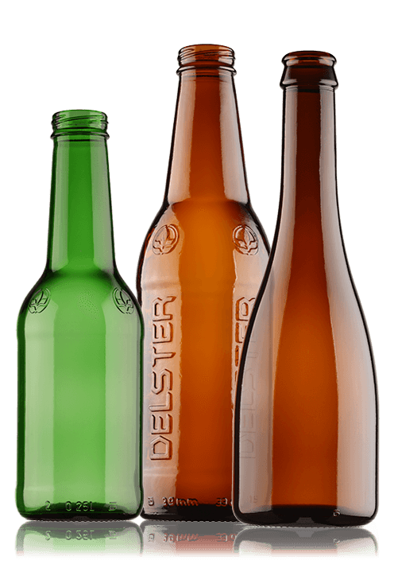
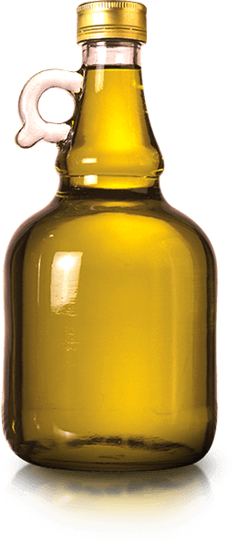
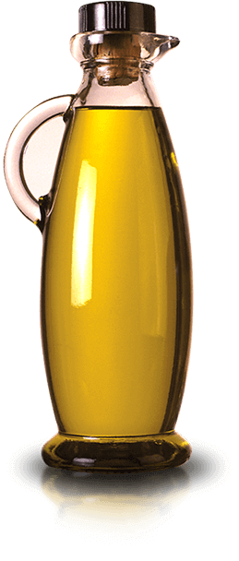
کارخانجات تولیدی شیشه رازی
7
مواد اولیه و بهای تمام شده
افزایش نرخ کربنات سدیم و خرده شیشه باعث شده تا افزایش مبلغ مواد مستقیم در بهای تمام شده از سال 1400 به بعد روند صعودی را در پیش بگیرد. نرخ خرید مواد اولیه و نرخ فروش محصولات تابعی از عرضه و تقاضای بازار می باشد و تحت تأثیر قیمت گذاری دستوری نمی باشد. از طرفی به واسطه وجود مازاد عرضه در کشور شرکت ها توانایی افزایش نرخ های فزاینده ندارند و در بهترین حالت می توانند حاشیه سود فعلی خود را حفظ نمایند.
در بخش بهای تمام شده به واسطه افزایش میزان تولیدات شیشه در کشور تقاضای موادی همچون سیلیس، خرده شیشه و کربنات سدیم به عنوان مهم ترین مواد اولیه افزایش و به تبع آن نرخ آن نیز رشد داشته است. که این موارد منجر به رشد ریالی و دلاری بهای تمام شده این صنعت گردیده است.

Slide 8
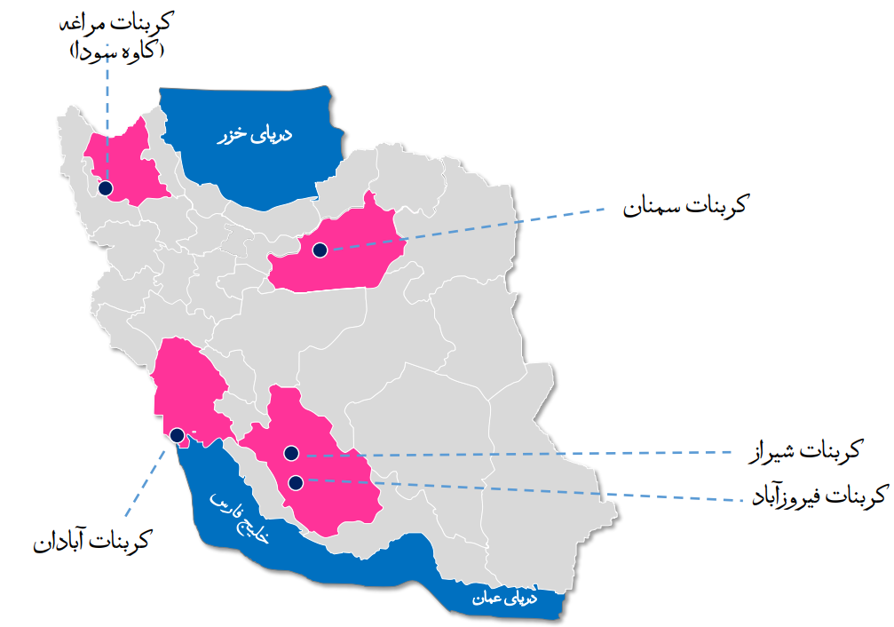
کارخانجات تولیدی شیشه رازی
8
تأمین کنندگان شرکت
کربنات سدیم
31%
کرازی
شیشه خرده
24%
بسته بندی
26%
سایر مواد
19%
مواد اولیه مصرفی (بر اساس ارزش خرید در سال 1402)
پراکندگی تولید کنندگان کربنات سدیم و محل فعالیت کرازی

Slide 9
کارخانجات تولیدی شیشه رازی
9
تولید و فروش
افزایش فروش شرکت در سال‌های اخیر به دلیل بالا رفتن قیمت محصولات شیشه‌ای بوده، در حالی که تولید آن تغییری نکرده و از سال 1399 به بعد حتی کاهش یافته است. فروش صادراتی کرازی از سال 97 تا 1401 روند افزایشی داشته است؛ با این حال، از سال 1401 به بعد، ارزش فروش صادراتی از کل فروش، به 27 درصد کاهش یافته است.
شرکت دارای دو کارخانه تولید بطری به نام های رازی و تاکستان می باشد که به ترتیب در خرداد ماه 1372 و اسفند ماه 1379 به بهره برداری رسیده است.
مشتریان کلیدی داخلی شرکت عبارتند از شرکت بهنوش ایران، شرکت ساسان، شرکت کارخانجات داروپخش، داروسازی خوارزمی، داروسازی فاران شیمی، داروسازی اکسیر و ...
* در زمان تهیه این گزارش، صورت های مالی منتهی به اسفند 1402 منتشر نگردیده است. بنابراین مقادیر و مبالغ فروش از تجمیع گزارشات ماهانه محاسبه گردیده.

Slide 10
کارخانجات تولیدی شیشه رازی
10
تولید و فروش
در سال 1402، نرخ فروش دلاری محصولات غیر دارویی در بخش صادرات 1% و محصولات دارویی 11/6% افزایش یافته است. از طرفی نرخ دلاری محصولات غیر دارویی در بخش داخلی به میزان 15% کاهش یاقته و نرخ بطری های دارویی بدون تغییر باقی مانده است. کاهش 2% در میزان تولیدات و 6% در میزان فروش باعث گردیده تا فروش دلاری در سال 1402 نسبت به دوره مشابه قبل 7/7% کاهش را تجربه کند. با بررسی نحوه و نوع فروش شرکت مشخص می گردد محصولات دارویی به واسطه استراتژیک بودن دارای شرایط بهتری در ثبات قیمت ها می باشند.
* در زمان تهیه این گزارش، صورت های مالی منتهی به اسفند 1402 منتشر نگردیده است. بنابراین مقادیر و مبالغ فروش از تجمیع گزارشات ماهانه محاسبه گردیده.

Slide 11
کارخانجات تولیدی شیشه رازی
11
سود سازی
در سال 1402، 60% از فروش محصولات به شیشه‌های غیر دارویی اختصاص داشته و باقی به بطری‌های دارویی مربوط می‌شود. فروش بطری‌های دارویی از سال 1400 رو به افزایش بوده، که مستقیماً با تولید داروهایی مانند شربت‌ها، سوسپانسیون‌ها، قرص‌ها، و ویال‌ها ارتباط دارد. شیشه‌های دارویی به دلیل اهمیت استراتژیک در صنعت دارو و شرکت، همواره از تقاضای بالایی از سوی داروسازی‌ها برخوردار هستند. اما در مورد شیشه‌های غیر دارویی، شرکت با رقبایی چون شیشه همدان روبه‌روست و باید به طور مداوم به بهبود کیفیت و افزایش شهرت برند خود در بازار داخلی توجه کند.

Slide 12
کارخانجات تولیدی شیشه رازی
12
طرح توسعه و نسبت های مالی
منابع تأمین مالی پروژه 420 تنی
پروژه 420 تنی شرکت با هدف افزایش ظرفیت اسمی تولید به میزان 420 تن شیشه به طور روزانه از ابتدای سال 1401 شروع گردیده است که پیش بینی می شود از ابتدای سال 1404 مورد بهره برداری قرار گیرد.
مخارج برآوردی تا تکمیل پروژه، 2,786 میلیارد تومان معادل 50/314 میلیون یورو می باشد که تا تاریخ 1402/06/31 پیشرفت طرح به میزان 47% بوده است.
منابع مالی این طرح از طریق افزایش سرمایه از محل سود انباشته، تسهیلات مالی و منابع داخلی شرکت تأمین گردیده است. با توجه به طرح توسعه موجود و سهم قابل توجه منابه داخلی شرکت در تأمین مالی پروژه 420 تنی، شاهد درصد پرداخت پایینی از EPS به سهامداران شرکت هستیم. بر اساس اظهارات شرکت، انتظار می رود پس از بهره برداری از طرح توسعه ، میزان پرداخت سود نقدی به 70% افزایش یابد.
شرح | 1400 | 1401 | 1402 | 1403 | جمع کل
اوراق مرابحه |  | 6,000,000 |  |  | 6,000,000
افزایش سرمایه |  |  | 8,000,000 |  | 8,000,000
تسهیلات بانکی |  |  | 4,000,000 | 1,000,000 | 5,000,000
منابع داخلی | 1,072,645 | 5,331,528 | 3,708,060 | 2,649,289 | 12,761,522
جمع منابع | 1,072,645 | 11,331,528 | 15,708,060 | 3,649,289 | 31,761,522
نسبت های مالی
نسبت | نماد | صنعت
حاشیه سود ناخالص | 0.51 | 0.38
حاشیه سود عملیاتی | 0.46 | 0.32
حاشیه سود قبل از مالیات | 0.5 | 0.34
حاشیه سود خالص | 0.45 | 0.3
بازده دارایی ها | 0.13 | 0.2
بازده حقوق صاحبان سهم | 0.18 | 0.38
نسبت سود قبل از مالیات به دارایی | 0.13 | 0.21
درصد پرداخت سود | 0.22 | 0.47

Slide 13
کارخانجات تولیدی شیشه رازی
13
مفروضات و نتیجه گیری تحلیل
شاخص های کلان | 1395 | 1396 | 1397 | 1398 | 1399 | 1400 | 1401 | 1402 | برآورد 1403
نرخ دلار آزاد (ریال) | 36,500 | 40,500 | 104,000 | 130,000 | 225,000 | 230,000 | 350,000 | 542,250 | 650,000
نرخ دلار نیما (ریال) | 36,247 | 40,270 | 86,113 | 112,263 | 207,342 | 230,557 | 270,446 | 382,000 | 556,154
نرخ تورم | 12% | 16% | 31% | 41% | 37% | 40% | 47% | 46% | 45%
مفروضات | 1403
میانگین تولیدات ماهانه | 4,951
وزن فروش بطری غیر دارویی | 60%
وزن فروش بطری دارویی | 40%
هر تن بطری دارویی صادراتی (دلار) | 873
هر تن بطری غیر دارویی صادراتی (دلار) | 616
فروش داخلی مقداری(ماهانه) | 2,971
فروش صادراتی مقداری (ماهانه) | 1,980
رشد حقوق و دستمزد | 30%
سهم فروش داخلی (تن) | 80%
سهم فروش صادراتی (تن) | 20%
افزایش نرخ ریالی فروش داخلی | 30%
سال مالی شرکت منتهی به اسفند می باشد.
مبلغ 600 میلیارد تومان اوراق مرابحه در سال 1402 با سود قطعی 18% سالانه و مواعد پرداخت سود فصلی برای تأمین مالی پروژه 420 تنی منتشر گردیده، هزینه مالی این اوراق و تسهیلات مالی دریافتی از بانک ها به جهت آن که هنوز پروژه به بهره برداری نرسیده و در دست ساخت می باشد، به حساب دارایی ثابت منظور می گردد. به همین علت در صورت سود و زیان، هزینه مالی این تأمین مالی درنظر گرفته نشده است.
برای مواد اولیه اصلی شامل کربنات سدیم و خرده شیشه، میزان 20% افزایش نرخ درنظر گرفته شده است.
EPS ttm شرکت در حال حاضر معادل با 7/8 واحد می باشد که با درنظر داشتن EPS 1403 نسبت قیمت به سود این شرکت برابر با 5/4 واحد خواهد بود.

Slide 14
کارخانجات تولیدی شیشه رازی
14
صورت سود و زیان دلاری
صورت سود و زیان - میلیون دلار | سال 1395 | سال 1396 | سال 1397 | سال 1398 | سال 1399 | سال 1400 | سال 1401 | سال 1402 | برآورد 403
فروش | 12 | 11 | 18 | 21 | 22 | 28 | 37 | 34 | 33
بهای تمام شده | -6 | -6 | -11 | -11 | -10 | -14 | -19 | -18 | -17
سود (زیان) ناخالص | 6 | 4 | 7 | 9 | 12 | 15 | 18 | 16 | 17
هزینه های عمومی اداری | -0.80 | -0.99 | -0.97 | -1.15 | -0.84 | -1.15 | -1.55 | -1.47 | -1.13
سایر درآمدهای عملیاتی | -0.01 | -0.02 | -0.30 | 0.00 | -0.15 | -0.14 | -0.10 | 0.48 | 0.36
سود (زیان) عملیاتی | 5 | 3 | 6 | 8 | 11 | 13 | 16 | 15 | 16
هزینه های مالی | -0.5 | -0.9 | -0.5 | -0.6 | -0.3 | -0.5 | -0.3 | -0.1 | -0.1
سایر درآمدهای غیر عملیاتی | 3.8 | 1.6 | 0.4 | 1.1 | 0.8 | 1.9 | 2.6 | 0.0 | 0.1
مالیات | -0.9 | -0.1 | -0.9 | -0.8 | -0.8 | -1.4 | -1.2 | -1.1 | -1.6
سود (زیان) خالص | 7 | 4 | 5 | 8 | 10 | 13 | 18 | 14 | 14

Slide 15
کارخانجات تولیدی شیشه رازی
15
صورت سود و زیان
صورت سود و زیان - میلیون ریال | سال 1395 | سال 1396 | سال 1397 | سال 1398 | سال 1399 | سال 1400 | سال 1401 | برآورد 1402 | برآورد 1403
فروش | 438,677 | 434,465 | 1,532,246 | 2,324,325 | 4,559,040 | 6,560,916 | 9,919,779 | 12,926,380 | 18,582,827
بهای تمام شده | -229,819 | -259,440 | -930,217 | -1,277,228 | -2,126,280 | -3,180,665 | -5,023,392 | -6,721,718 | -9,487,397
سود (زیان) نا خالص | 208,858 | 175,025 | 602,029 | 1,047,097 | 2,432,760 | 3,380,251 | 4,896,387 | 6,204,662 | 9,095,429
هزینه های عمومی اداری و تشکیلاتی | -29,060 | -39,983 | -83,459 | -128,772 | -173,980 | -265,378 | -419,639 | -561,033 | -627,360
خالص سایر درآمد های عملیاتی | -516 | -780 | -25,822 | 86 | -31,264 | -32,362 | -27,808 | 183,285 | 200,000
سود (زیان) عملیاتی | 179,282 | 134,262 | 492,748 | 918,411 | 2,227,516 | 3,082,511 | 4,448,940 | 5,826,914 | 8,668,069
هزینه های مالی | -16,914 | -36,176 | -45,784 | -70,464 | -67,496 | -106,131 | -80,307 | -28,142 | -30,000
خالص سایر درآمد های غیر عملیاتی | 139,208 | 64,152 | 32,755 | 123,995 | 168,782 | 428,362 | 700,547 | 15,600 | 50,000
سود قبل از مالیات | 301,576 | 162,238 | 479,719 | 971,942 | 2,328,802 | 3,404,742 | 5,069,180 | 5,814,372 | 8,688,069
مالیات
سال جاری | -34,000 | -6,000 | -79,000 | -95,000 | -165,000 | -320,000 | -334,731 | -407,006 | -868,807
سال قبل
سود خالص | 267,576 | 156,238 | 400,719 | 876,942 | 2,163,802 | 3,084,742 | 4,734,449 | 5,407,366 | 7,819,262
سود هر سهم | 535 | 184 | 334 | 731 | 129 | 146 | 224 | 166 | 241
سرمایه | 500,000 | 850,000 | 1,200,000 | 1,200,000 | 16,800,000 | 21,100,000 | 21,100,000 | 32,500,000 | 32,500,000

Slide 17
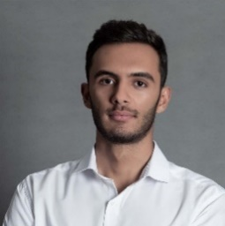
تحلیلگر:
محمدرضا بیک وردی
Linkedin

